Slide 1
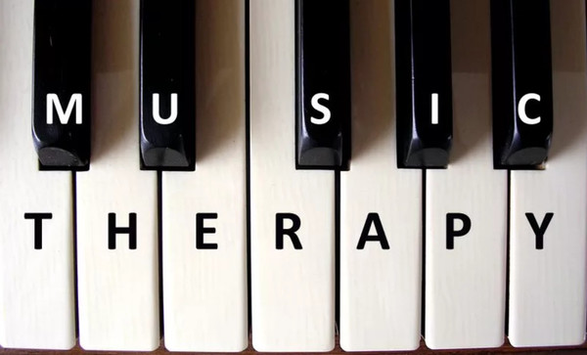
МБ ДОУ Починковский детский сад №2
«Музыка как лекарство»
Подготовила: музыкальный руководитель Романова Г. А.
Починки 2025

Slide 2
Музыкотерапия – психотерапевтический метод, использующий музыку в качестве лечебного средства.
Музыкотерапия делится на активную и пассивную.
Активная
Пациенты сами “творят”: поют песни и танцуют.
Пассивная
Прослушивание различных музыкальных произведений, соответствующих психическому и психологическому состоянию здоровья пациента.

Slide 3
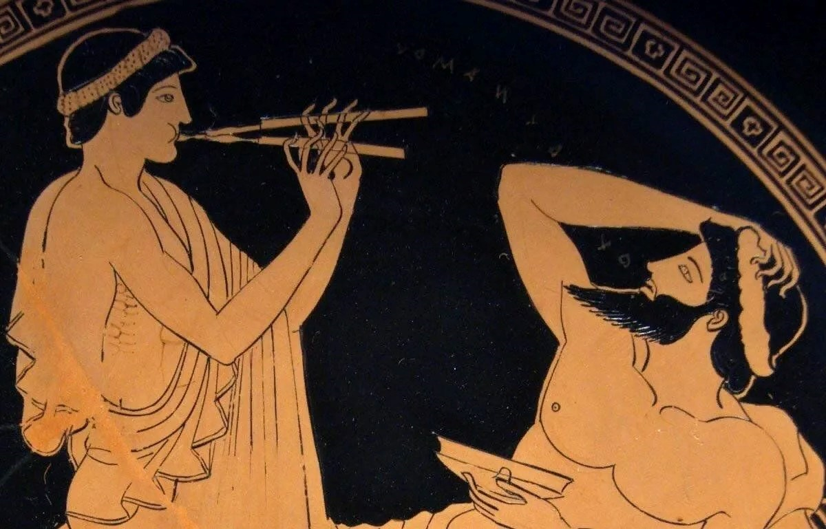
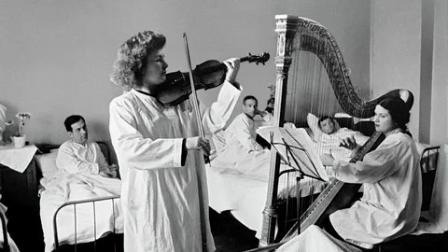
То, что музыка - это не просто набор звуков, пусть даже приятных, подметил ещё Платон в 4 веке до н.э. Он твердил своим ученикам: «Музыка - самое мощное средство для просветления, потому что в душе человека живут ритм и мелодия. Музыка может обогатить её, дополнить, дать ей блаженство и озарение».

Slide 4
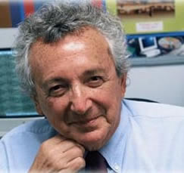
Доктор Гордон Шоу объясняет влияние музыки на здоровье, как вибрацию звуков создающих энергетические поля, заставляющие резонировать каждую клеточку нашего организма.

Slide 5
Ритм – составляющая любой музыки. Ритмом обладает и наше тело.
А биологические ритмы определяются мозговыми зонами.
Музыкальные ритмы могут легко воздействовать на эти области мозга. В зависимости от частоты, ритмы нас либо синхронизируют, либо активизируют.

Slide 6
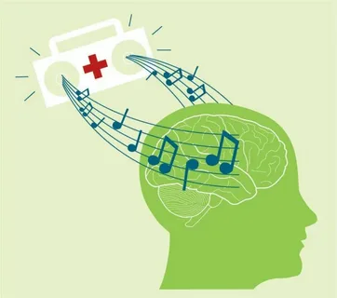
Музыка оказывает положительный эффект не только когда ее слушают, но и когда напевают – любимые песни или просто понравившиеся мелодии. Можно напевать даже отдельные звуки, которые обладают большой целительной силой.

Slide 7
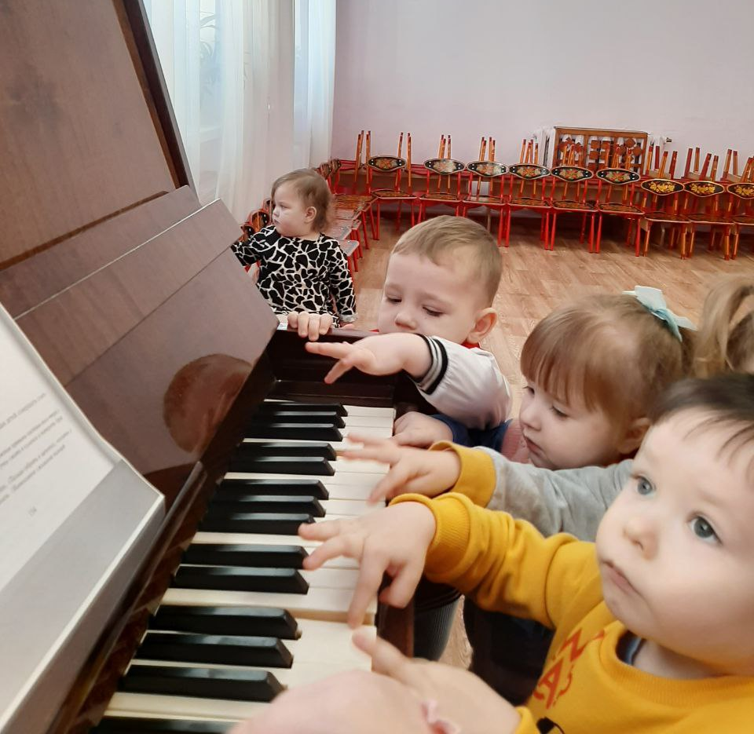
В раннем возрасте ребёнок открывает для себя красоту музыки, её волшебную силу, а в различной музыкальной деятельности раскрывает себя, свой творческий потенциал.
Музыкотерапия, музыка должна сопровождать детей и взрослых в течение дня в группе. Утренний прием в детском саду может начинаться под музыку. Она располагает к тесному контакту между взрослым и ребенком, создает атмосферу уюта, тепла, любви и обеспечивает психологическое благополучие.

Slide 8
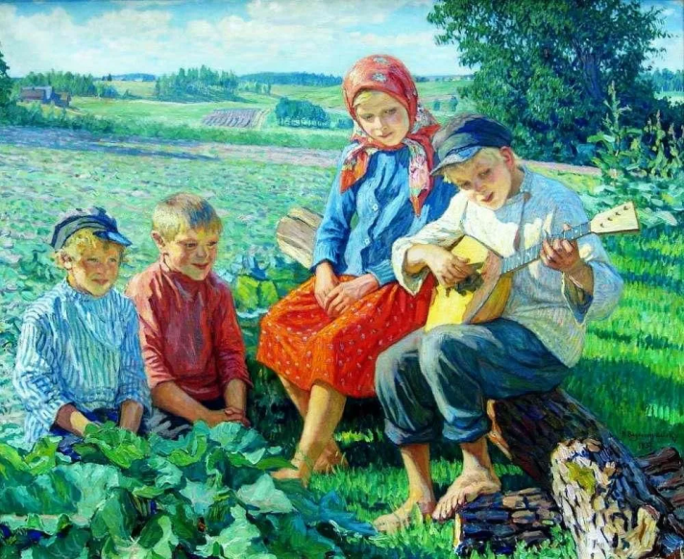
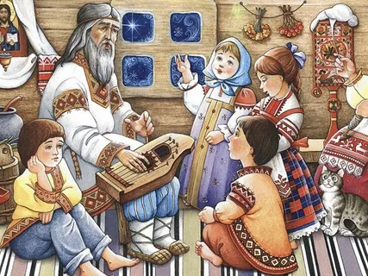
Специалисты отмечают, что при помощи музыкотерапии можно моделировать эмоции и поведение ребенка. Мажорные мелодии помогают уменьшить чувство тревоги и неуверенности. Народная и детская музыка дает ощущение безопасности. Расслабляющим действием обладают звуки флейты, игра на скрипке и фортепиано. Успокаивающий эффект носят звуки природы. Подвижный и расторможенный ребенок, благодаря восприятию музыки, успокаивается, а нерешительный и неконтактный ребенок значительно повышает свой собственный тонус, уровень бодрости. Занятия по музыкотерапии дают богатый опыт общения, наполняют жизнь радостными и яркими впечатлениями.

